Slide 1
ІІІ та ІV Універсали
Роботу виконала
Учениця 10 класу
Школи І-ІІІ ступенів №236
Міста Києва
Оніс Марія

Slide 2
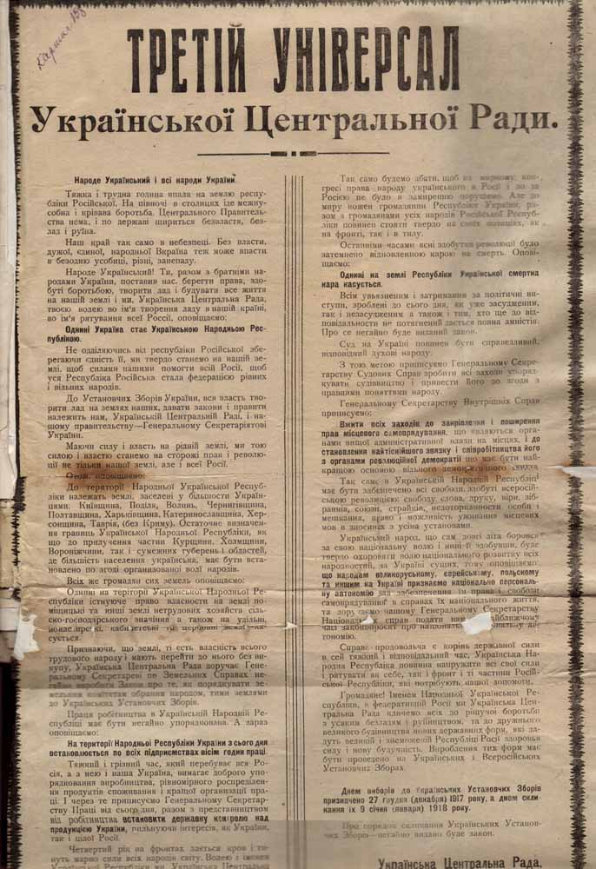
ІІІ Універсал
7 листопада (20 — за новим стилем) 1917 — проголосив Українську Народну Республіку (УНР), формально не пориваючи федеративних зв'язків з Росією, і демократичні принципи: свободу слова, друку, віровизнання, зборів, союзів, страйків, недоторканість особи й помешкання. Оголосив національну автономію для меншин (росіян, поляків, євреїв), скасував смертну кару, а також право приватної власності на землю й визнав її власністю всього народу без викупу, установив 8-годинний робочий день, оголосив реформу місцевого самоврядування, визначив 9 січня 1918 днем виборів до Українських Установчих Зборів, які мали бути скликані 22 січня 1918.

Slide 3
Умови
Україна проголошується Українською Народною Республікою, не відділяючись від Росії;
До установчих зборів в Україні вся влада належить УЦР та Генеральному Секретаріату;
Скасовується право приватної власності на землю;
УЦР починає мирні переговори з Німеччиною та її союзниками;
Впроваджуються демократичні свободи: свобода мови, свобода друку та ін.;

Slide 4
Запроваджується 8 годинний робочий день;
Встановлюється державний контроль над виробництвом;
На грудень призначаються вибори до всеукраїнських установчих зборів;
Судова реформа;
Амністія політичних в'язнів.

Slide 5
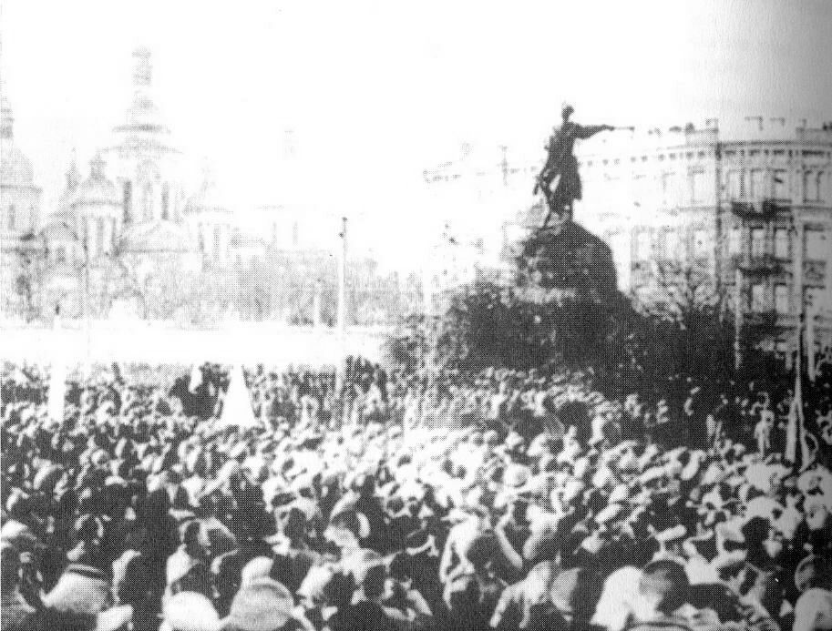

Slide 6
Після жовтневої революції в Петрограді, на Україну більшовики встановили радянську владу в деяких прифронтових містах, почалася громадянська війна між прихильниками радянської влади і прихильниками Тимчасового уряду. Спочатку Центральна Рада займала нейтральну позицію, але незабаром приступила до активних дій і змогла встановити свою владу на більшій частині України. У листопаді верховенство влади Центральної Ради визнали Київський, Катеринославський, Одеський, Полтавський комітети РСДРП (б), ряд Рад робітничих і солдатських депутатів міст Україні, все селянські Поради.

Slide 7
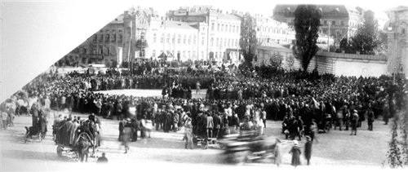
Маніфестація вояків-українців. Петроград. Червень 1917 р.

Slide 8
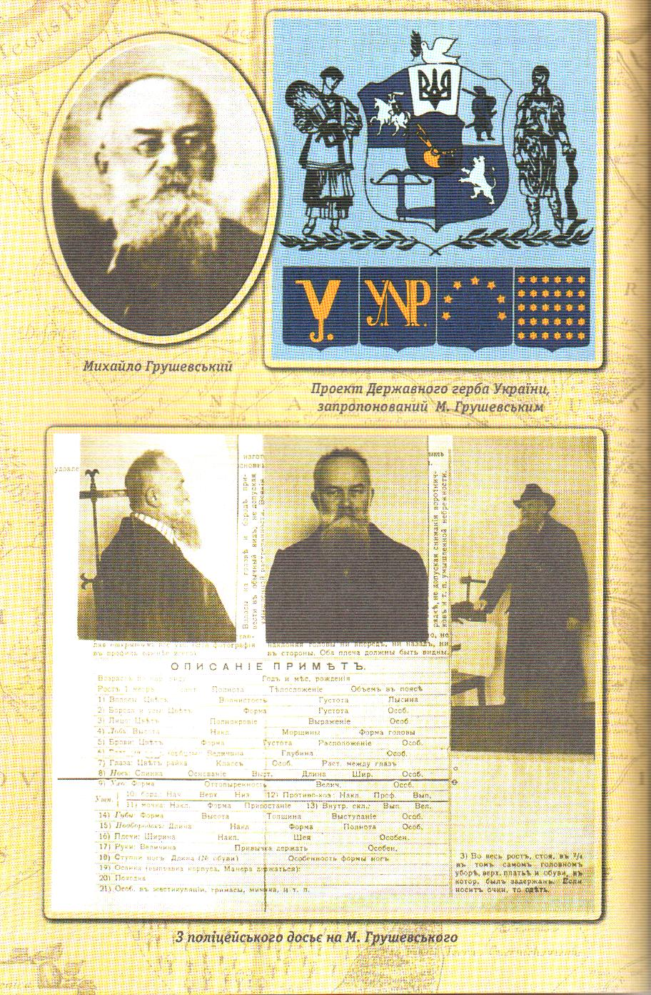
Однак Україна все ще не претендувала на абсолютний суверенітет, так як передбачалося, що жовтневі події в Петрограді - це змова, який незабаром буде ліквідована. На території Україні залишалися в силі всі закони, постанови та розпорядження Тимчасового Уряду, якщо вони не були скасовані Центральною Радою або Генеральним секретаріатом. Залишалися всі колективні урядові установи і всі чиновники, призначені Тимчасовим Урядом до майбутніх змін в законодавстві Української Народної Республіки.

Slide 9
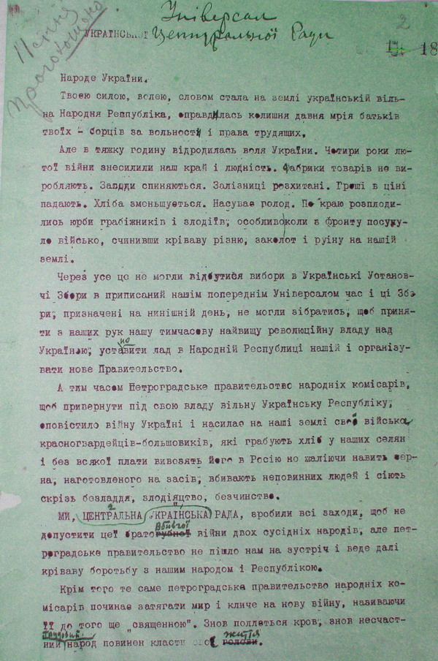
IV Універсал
9 січня (22 січня за новим стилем) 1918 — проголосив УНР «самостійною, ні від кого не залежною, вільною суверенною державою українського народу», а виконавчий орган, Генеральний Секретаріат — Радою Народних Міністрів. власності і соціалізацію землі.

Slide 11
Умови
УНР проголошується незалежною, вільною суверенною державою українського народу;
З усіма сусідніми країнами УНР прагне жити у мирі та злагоді;
Влада в Україні належить народу України, від імені якого, допоки не зберуться українські Установчі збори, буде правити ЦР;
Піддано жорстокій критиці політику більшовиків, яка веде до громадянської війни;
УЦР зобов'язується вести боротьбу проти прибічників більшовиків в Україні;
УЦР зобов'язувалась негайно почати мирні переговори з Німеччиною;
УЦР планує провести земельну реформу в інтересах селян;
Держава має встановити контроль над торгівлею та банками.

Slide 12
У зв'язку з почалися військовими діями між Радянською Росією та Українською Народною республікою перед Центральною радою стали наступні завдання: мобілізувати і організувати народ Україні для відбиття агресії, відмежуватися від режиму більшовиків і створити умови для початку самостійних переговорів з Німеччиною. З метою вирішення цих завдань 22 (9) січня 1918 був проголошений IV Універсал, за яким УНР стало "самостійною, ні від кого незалежною, вільною суверенною державою українського народу", а виконавчий орган, Генеральний секретаріат, - Радою народних міністрів. Універсал містив ряд важливих положень: на уряд покладалося завдання "повністю самостійно" провести мирні переговори з Німеччиною та її союзниками.

Slide 13
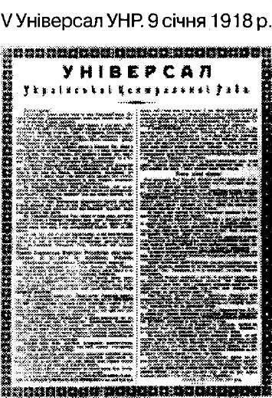
Універсал був прийнятий на засіданні Малої Ради, проголосований у Центральній Раді поіменним голосуванням і опубліковано українською, російською, єврейською та польською мовами.

Slide 14
Акт злуки
22 січня 1918 року у приміщенні Київського Будинку вчителя було підписано Четвертий універсал, яким Українську Народну Республіку проголошено суверенною і незалежною державою. А 1919 року в цей самий день на Софіївській Площі в Києві було проголошено Акт Соборності українських земель. Століттями розірваний український народ визволився з неволі – Лівобережна Україна вийшла з Російської, а Правобережна – з Австоро-Угорської імперій – і возз’єднався на своїй землі в єдиній Українській державі.

Slide 15
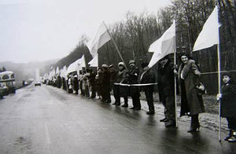
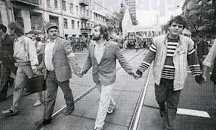
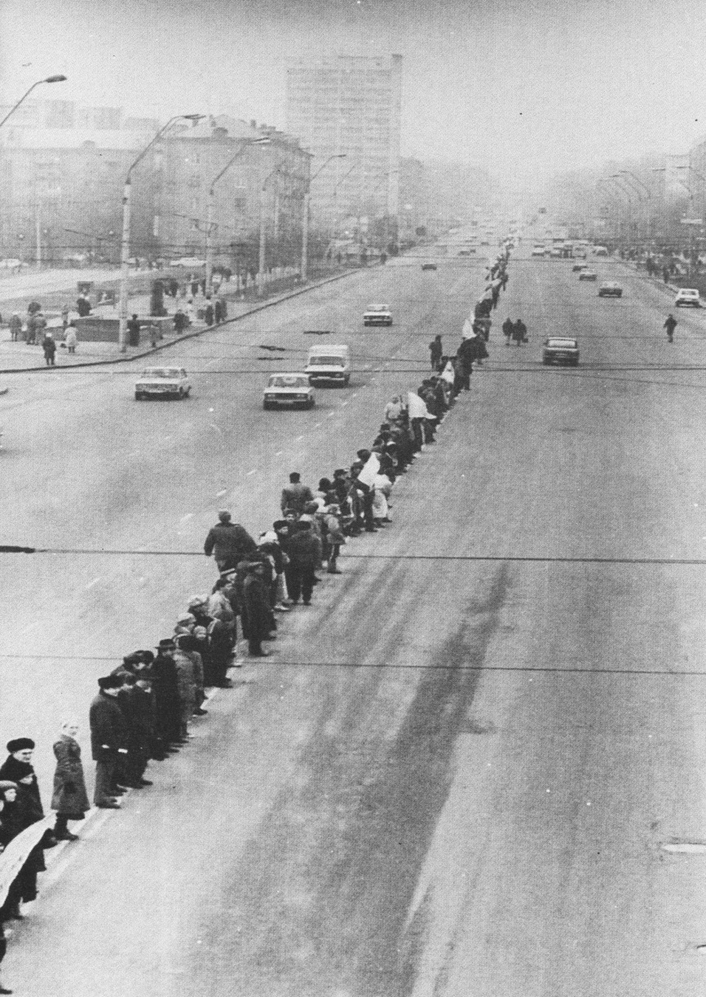
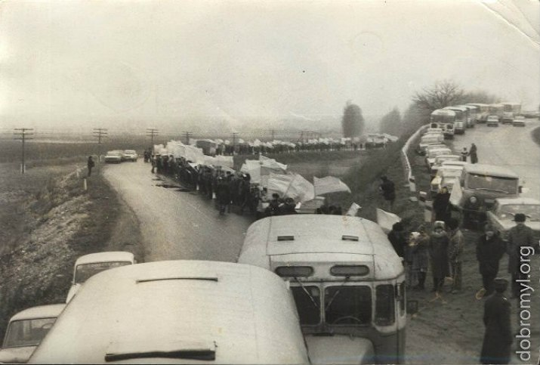
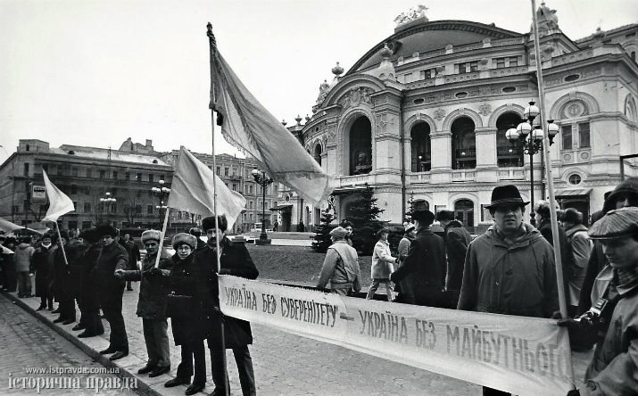
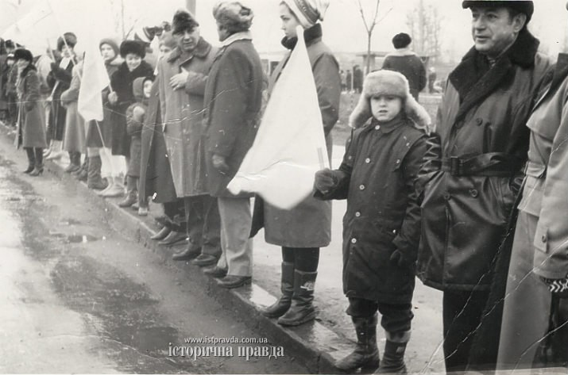
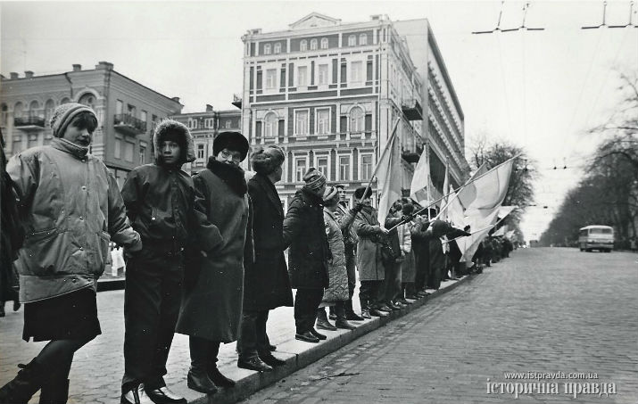
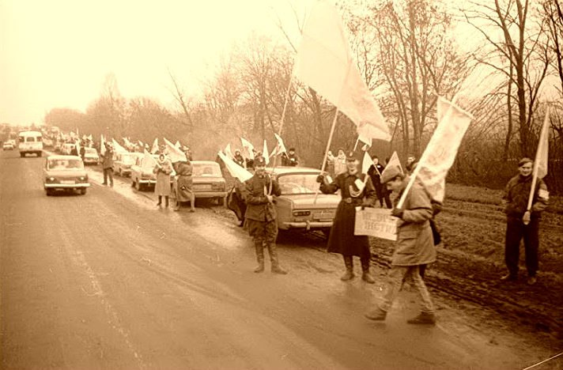

Slide 16
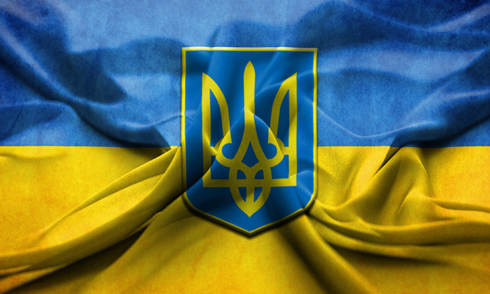
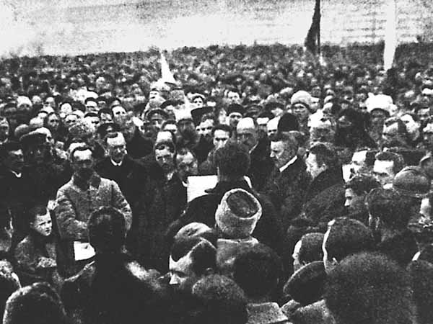
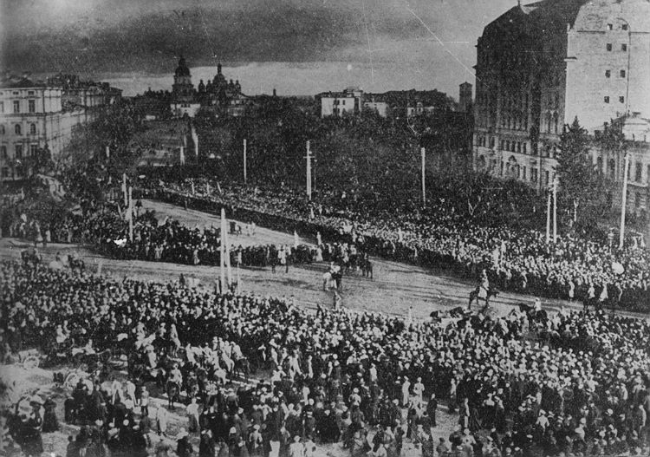

Slide 17
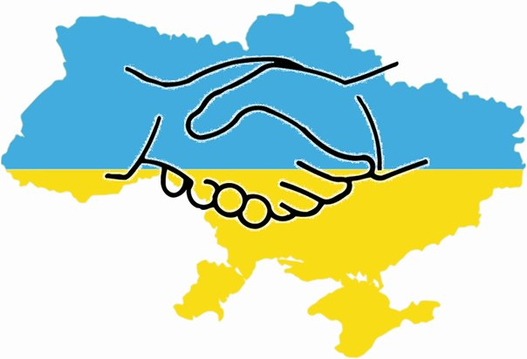
Дякую за увагу, кінець.

